Slide 1
«От чумы 20 века» к «Чуме 21 века»
Печальная судьба
Не с неба сваливается,
а рождается от
человеческой глупости.(Л.Альберти).

Slide 2
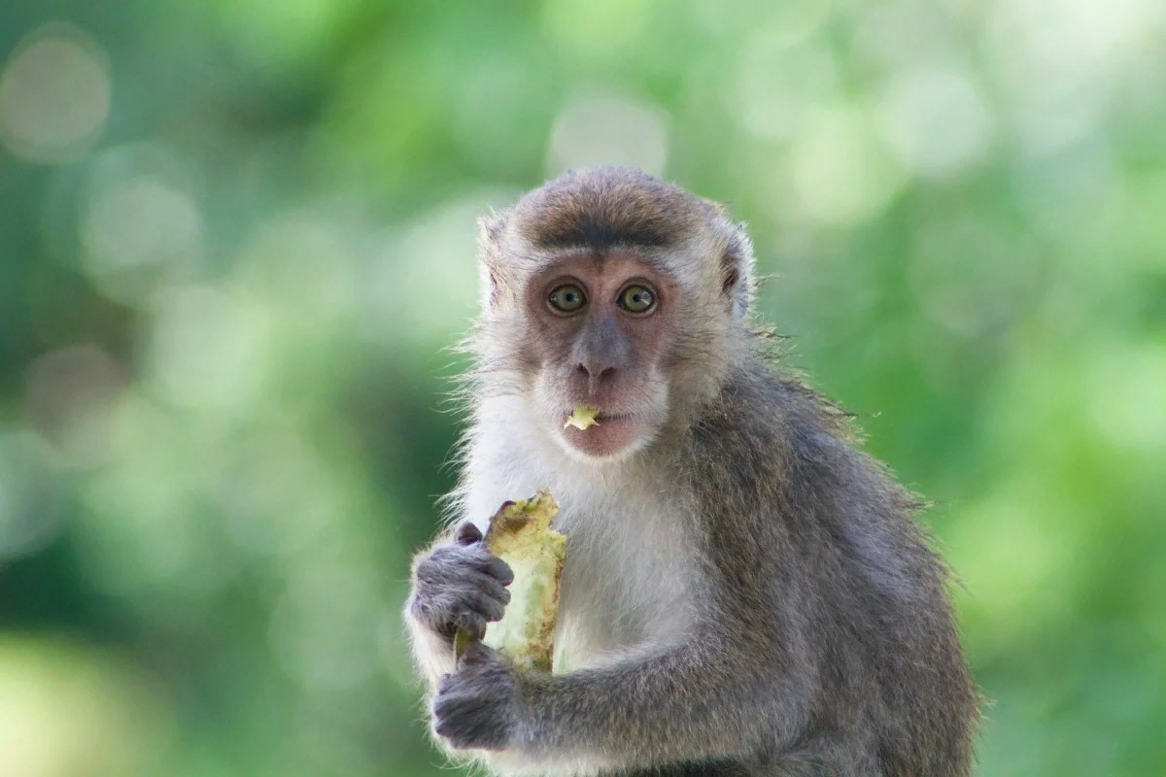

Как появился СПИД
Вирус ВИЧ возник на африканском континенте и в дальнейшем распространился по Европе и Америке. Одни считают, что он появился сначала у зеленых макак , другие - что его искусственно создали люди.

Slide 3
СПИД шагает по планете
В 1979-1981 года врачи в Нью-Йорке и Лос-Анджелесе заметили необычайные иммунные нарушения у ряда пациентов-мужчин гомосексуалистов.
. В 1985 году в СССР выявлены первые случаи СПИДа у иностранных студентов-африканцев. В 1987 году в СССР официально объявлено о регистрации первого случая. Им стал мужчина, который некоторое время работал в Африке переводчиком. В 1993 году он умер от ряда заболеваний, вызванных иммунными нарушениями
5 сентября 1988 года первая жертва СПИДа в СССР. Ей стала Ольга Гаевская, жительница города Ленинграда. Женщина с низкой социальной ответственностью.

Slide 4
. Что же это такое ВИЧ/СПИД?
ВИЧ-инфекция-это заболевание, возникающее при проникновении в организм человека вируса иммунодефицита.
С-синдром
П-приобретенного
И-иммунно
Д- дефицита
СПИД -это последняя стадия ВИЧ-инфекции

Slide 5
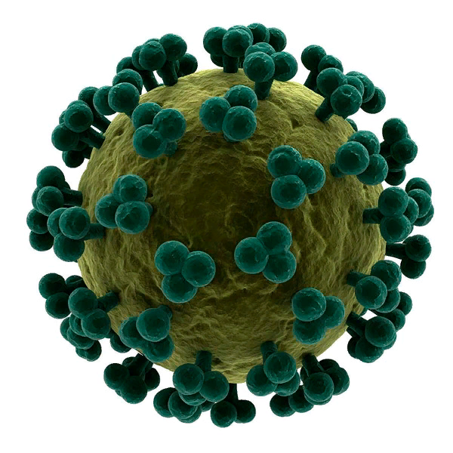
Как выглядит вирус ВИЧ

Slide 6
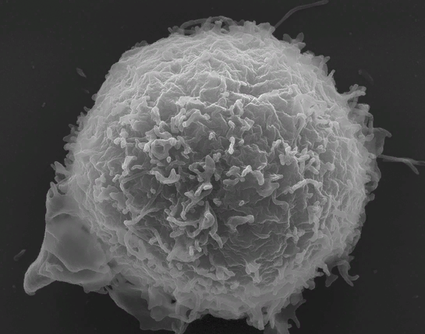
Иммунная система человека и ВИЧ-инфекция
ВИЧ поражает клетки иммунной системы (CD4 Т-лимфоциты)
Инфицированные CD4 Т-лимфоциты постепенно гибнут
Упражнение «Клетка»
Цель: показать, как ВИЧ проникает в человеческий организм и захватывает здоровую клетку;

Slide 7
Стадии развития ВИЧ-инфекции
Инкубационный период. Болезнь начинается со стадии инкубации ВИЧ. В этот период болезнь еще никак себя не проявляет, и только начинает развиваться в организме человека. В ряде случаев невозможно определить, имеется ли вирус в крови у пациента. Но со временем количество вирусных частиц начинает неуклонно расти. Продолжительность стадии инкубации ВИЧ – от трех недель до полугода.
Острое протекание. В ряде случаев этот период называют этапом первичных проявлений. Болезнь протекает в острой форме, так как в крови имеется большое количество частиц вируса. Но не существует симптомов, характерных именно для ВИЧ. По своим внешним проявлениям заболевание напоминает грипп или простуду (ОРВИ). Выглядит все так:
-Повышенная температура.
-Боль в горле – как при ангине.
-Воспаление слизистых носа, насморк.
-Увеличиваются лимфоузлы, прикосновение к ним причиняет боль.
-Головокружение и тошнота.

Slide 8
Стадии развития ВИЧ-инфекции
Латентная стадия ВИЧ-инфекции
За периодом острой инфекции следует латентная стадия ВИЧ. В это время болезнь обычно себя никак не проявляет, по крайней мере, на первых порах. Протекает она бессимптомно, но не прекращает свое развитие, и количество частиц вируса в крови постоянно растет. Течение ВИЧ-инфекции можно наблюдать только с помощью лабораторных анализов. Антитела уже стабильно вырабатываются, и болезнь легко обнаруживается при проведении соответствующих исследований.
Длительность латентной стадии составляет обычно от 3 до 10 лет, в зависимости от особенностей организма.
Стадия вторичных заболеваний
Список болезней весьма велик. У каждого пациента они проявляют себя по-своему, что затрудняет их диагностирование. Имеется ряд симптомов, обычно свойственных для данной стадии инфекции. Это:
высокая температура на срок более одного месяца, без конкретных причин.
Необъяснимая и быстрая потеря веса.
Постоянное расстройство желудочно-кишечного тракта.
Увеличение лимфоузлов, как при простуде.
Сильная потливость, особенно во время сна.
Последняя стадия СПИД, или терминальная стадия.
Больные СПИДом умирают от сопутствующих заболеваний, которые развиваются в результате резкого снижения иммунитета. Эти заболевания, как правило, весьма специфичны. К ним относятся: пневмоцистная пневмония, саркома Капоши, грибковое поражение дыхательных путей и пищевода, туберкулез.

Slide 9
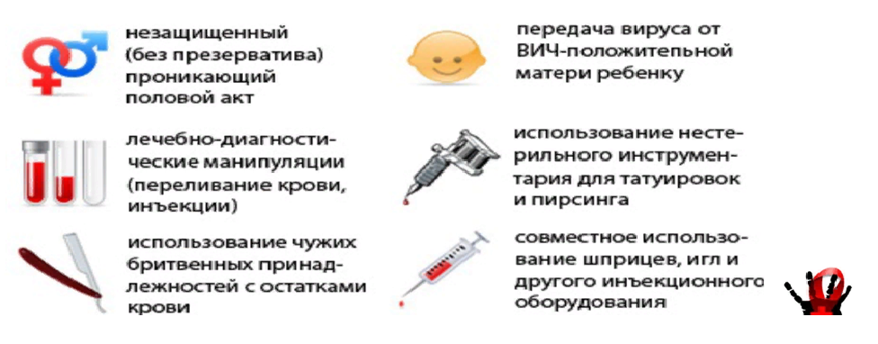
Как передается ВИЧ

Slide 10

Эксперимент «Веселая вечеринка».
Цель:
- выяснить, как быстро распространяется ВИЧ-инфекция;
- объяснить, что здоровье человека во многом зависит от его поведения.

Slide 11
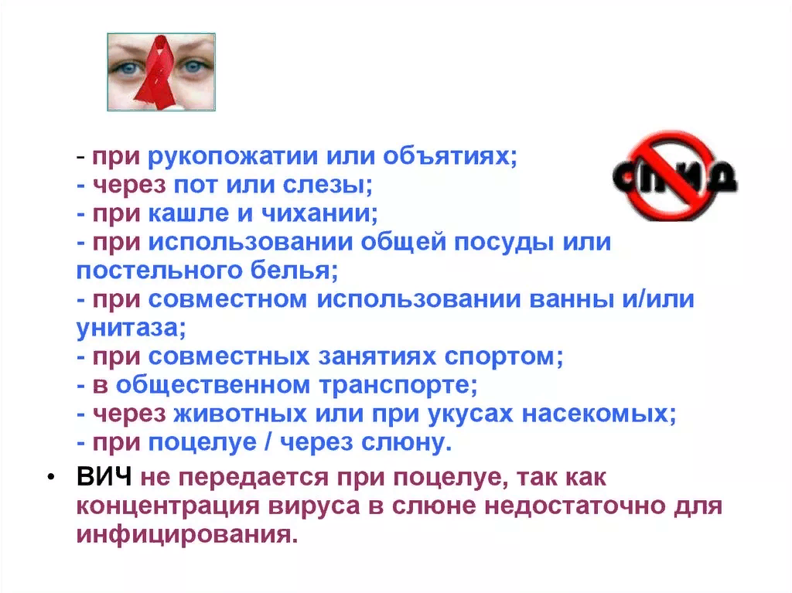
ВИЧ не передается

Slide 12
ВИЧ инфекции: цифры и факты.
-1981 год считается годом начала эпидемии СПИДа. Именно тогда ученые выявили первые случаи заболевания.
- Сегодня в мире ВИЧ/СПИДом больны более 40 млн человек и лишь 22 млн человек из общего числа зараженных принимают необходимую терапию.
- Каждую минуту в мире примерно 11 человек заражаются ВИЧ.
-По оценкам экспертов, ежегодно фиксируется почти 1,7 миллиона новых случаев заражения ВИЧ-инфекцией.
-Около 420 тыс. россиян инфицировано вирусом иммунодефицита человека.
-За 21 год существования СПИДа в России от этой болезни умерло 23 тыс. человек.
-Более 65% зараженных ВИЧ – люди, хотя бы раз в жизни употреблявшие наркотики.
-Примерно 30% заразились в результате незащищенных половых контактов.

Slide 13
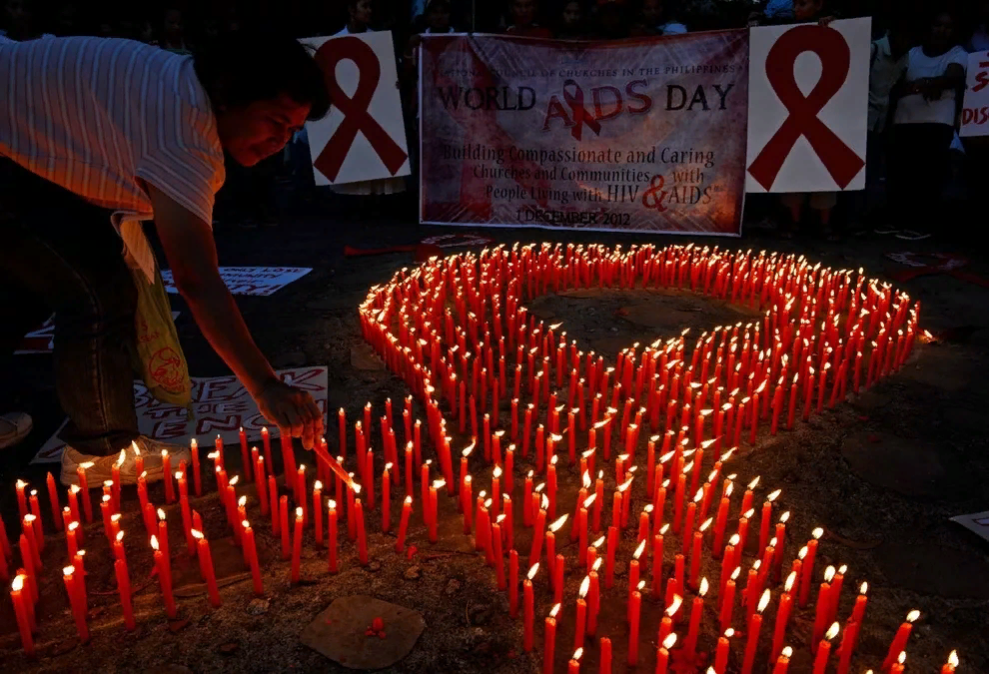

1 декабря- Всемирный день борьбы со СПИДом.
15 мая- Всемирный день памяти жертв СПИДа.
Красная ленточка- символ борьбы против СПИДа. Предложил этот символ американский художник Франк Мур в 1991 году. Красную ленточку прикалывают к одежде. Она является символом надежды на исцеление. Символ поддержки больных СПИДом.

Slide 14


Запомните
Проявляйте толерантность к ВИЧ-положительным людям. Вич через дружбу не передается.

Slide 15
Притча: «Мудрец и юноша»
В селении пронесся слух о том, что появился мудрец, который может ответить па любые вопросы. И тогда один молодой человек подумал: «Дай-ка я перехитрю мудреца. Пойду в поле, поймаю бабочку и зажму ее между ладоней. Потом пойду к мудрецу и спрошу, жива бабочка или мертва. Если мудрец скажет, что жива, я сожму ладони покрепче и покажу ему, что бабочка мертва. А если он скажет, что мертва, то я раскрою ладони - и бабочка улетит». Как подумал, так и сделал. Пошел он в поле, поймал бабочку и принес ее к мудрецу: «Вот, мудрец, у меня в руках бабочка, скажи мне, жива она или мертва». Посмотрел мудрец внимательно на юношу и сказал: Всё в твоих руках!
Музыкальное сопровождение Kronos Quartet, Clint Mansell - Lux Aeterna

